Slide 1

Ανώγεια 18 Ιουνίου 2021
«Πρότυπες δράσεις νεανικής και κοινωφελούς δραστηριότητας στον τομέα του Πολιτισμού»
Κοινωνική Συνεταιριστική Επιχείρηση Συλλογικής και Κοινωνικής Ωφέλειας Ανωγείων
(Κοιν.Σ.Επ) «Ν-Ιδαία Συνεργασία»
Εύη Βρέντζου, Πρόεδρος (Κοιν.Σ.Επ), Γενικός Γραμματέας Δήμου Ανωγείων
Ανώγεια 18 Ιουνίου 2021
“Ο ρόλος της Τοπικής Αυτοδιοίκησης στην ανάπτυξη της κοινωνικής
οικονομίας και των κοινωνικών επιχειρήσεων στην τοπική ανάπτυξη. Εξελίξεις και Προοπτικές
Notes:
Πριν μιλήσουμε σχετικά με τις δράσεις που προβλέπεται να πραγματοποιήσουμε, επειδή είμαστε ένας νεοσύστατος και όχι πολύ γνωστός μέχρι σήμερα φορέας ακόμα και στην περιοχή δραστηριοποίησής μας πρέπει πρώτα να συστηθούμε και να πούμε ποιοι είμαστε και τι επιδιώκουμε.

Slide 2
Κοινωνική επιχειρηματικότητα
Στην πραγματική οικονομία υπάρχουν δραστηριότητες οι οποίες δεν έχουν άμεση συσχέτιση με κανένα από τους δύο καθιερωμένους τομείς της οικονομίας, την αγορά και το κράτος (Φιλανθρωπικές δράσεις, δράσεις ΑΜΚΕ, δράσεις για το περιβάλλον κ.λπ.).
Οι δραστηριότητες αυτές έχουν ορισμένα κοινά χαρακτηριστικά όπως :
  Τους επιδιωκόμενους στόχους οι οποίοι αφορούν την συλλογική και κοινωνική ωφέλεια και όχι την ατομική
  Το οικονομικό αποτέλεσμα (μη κερδοσκοπικοί φορείς ή φορείς με περιορισμένη δυνατότητα κέρδους) και
  Υλοποιούνται από ομάδες ή ενώσεις πολιτών με συγκεκριμένα ή μη χαρακτηριστικά αλλά με κοινούς στόχους. Οι φορείς αυτοί μπορεί να έχουν τη μορφή οργανώσεων, συλλόγων, αστικών μη κερδοσκοπικών εταιρειών ή εταιρειών με περιορισμένοι δυνατότητα κέρδους, συνεταιρισμών κ.λπ.

Slide 3
Κοινωνική επιχειρηματικότητα
Αυτές οι οικονομικές δραστηριότητες εντάχθηκαν σε ένα νέο τομέα της οικονομίας που ονομάστηκε
  «Τρίτος τομέας» ή «Κοινωνική Αλληλέγγυα Οικονομία» ή Κοινωνική Επιχειρηματικότητα.
Ο τομέας βρίσκεται :
«δίπλα στην εμπορευματική οικονομία (που υλοποιείται από τους οικονομικούς φορείς – άτομα και ρυθμίζεται από τις δυνάμεις της αγοράς) και
δίπλα στη δημόσια ή κρατική οικονομία (που υλοποιείται από το κράτος με βάση την αναδιανεμητική αρχή)» (Νικολόπουλος, Τ. Καπογιάννης, Δ. (2013), σελ. 21)
Καλύπτει δε, ανάγκες της κοινωνίας που δεν ικανοποιούνται ή ικανοποιούνται πλημμελώς από τους άλλους δύο τομείς της οικονομίας (Νικολόπουλος, Τ. Καπογιάννης, Δ. (2013), σελ. 21).

Slide 4
Κοινωνική επιχειρηματικότητα
Κριτήρια ένταξης στην ΚΑΟ
Σε αυτό τον τομέα ήρθε να ενταχθεί η
ΚΟΙΝΣΕΠ «Ν-Ιδαία – Συνεργασία»
Ας συστηθούμε λοιπόν

Slide 5
ΚΟΙΝΣΕΠ «Ν-Ιδαία Συνεργασία»
Ας συστηθούμε
Η ίδρυση της ξεκίνησε σαν μια προσπάθεια για τον επαναπροσδιορισμό και την επανασύσταση του τουριστικού προϊόντος των Ανωγείων πάντα σε συνδυασμό με την πολιτιστική παράδοση και το φυσικό περιβάλλον.
Η διασύνδεση του πρωτογενή με τον τριτογενή τομέα αποτελεί ένα βασικό σημείο ενδιαφέροντος γιατί μέσα από αυτή τη διασύνδεση όλοι, μέλη και μη μέλη:
  θα ευαισθητοποιηθούν σε θέματα προστασίας του περιβάλλοντος,
  ανάδειξης βιοποικιλότητας και γεωποικιλότητας,
  ενίσχυσης της τοπικής ταυτότητας και
  ανάδειξης του πολιτιστικού πλούτου μέσω βιωματικών διεργασιών όπως π.χ. η τυροκόμηση αποφεύγοντας κάθε είδους φολκλορική προσέγγιση
Η ανάγκη για τη σύσταση μιας επιχείρησης αυτού του χαρακτήρα προέκυψε μετά από συζητήσεις με τοπικούς φορείς και κυρίως με το Δήμο Ανωγείων ο οποίος εξέφρασε την ανάγκη δημιουργίας ενός συλλογικού σχήματος για τη λειτουργία ανενεργών υποδομών έχοντας σαν βασικό στόχο τη συλλογική και κοινωνική ωφέλεια και όχι το προσωπικό οικονομικό συμφέρον των συμμετεχόντων στο εγχείρημα.

Slide 6
ΚΟΙΝΣΕΠ «Ν-Ιδαία Συνεργασία»
Ας συστηθούμε
«Η ενεργοποίηση ενός τέτοιου σχήματος για την αξιοποίηση της ακίνητης περιουσίας μπορεί να αποτελέσει ένα σημαντικό εργαλείο ανάπτυξης και να συμβάλει αποφασιστικά στην επίτευξη των στόχων της αύξησης της απασχόλησης, των επενδύσεων και των εσόδων στην περιοχή, καθώς και στην παροχή υπηρεσιών προς όφελος της κοινωνίας. Σε αυτό συμβάλλουν σημαντικά τα υψηλά ποσοστά νεανικού και ενεργού οικονομικά πληθυσμού στην περιοχή» αναφέρει μελέτη με τίτλο «Συμβουλευτικές υπηρεσίες για την αξιοποίηση και διαχείριση υποδομών στο Δήμο Ανωγείων» η οποία ανατέθηκε από το Δήμο Ανωγείων» σε εξειδικευμένους μελετητές
Βάσει της μελέτης η ενεργοποίηση ενός τέτοιου σχήματος αναμένεται να έχει θετικό κοινωνικό αντίκτυπο καθώς πρόκειται :
  να λειτουργήσουν υποδομές που σήμερα είναι ανενεργές και οι ντόπιοι παρακολουθούν τη φθορά τους,
  δημιουργεί έμμεσες και άμεσες θέσεις εργασίας,
  δημιουργεί προϋποθέσεις για την ενεργοποίηση και άλλων συμπληρωματικών επιχειρήσεων και
  συμβάλλει στην οικονομική ανάπτυξη της περιοχής αλλά και στην ανάδειξη και προστασία του φυσικού πλούτου μέσω των δράσεων για το περιβάλλον.
Notes:
Σε όλα τα παραπάνω βέβαια θα πρέπει να προστεθούν οι αρνητικές θέσεις ορισμένων οι οποίοι ισχυρίζονται ότι τα συλλογικά σχήματα και ιδιαίτερα τα σχήματα με συνεταιριστική μορφή είναι δύσκολο να επιτύχουν σε μια τόσο απαιτητική τοπική κοινωνία. Εν μέρει έχουν δίκιο γιατί αναλογιζόμενοι το πρόσφατο παρελθόν διαπιστώνουμε ότι σε τοπικό επίπεδο, όπως και σε εθνικό, η έννοια συνεταιρισμός είναι αρνητικά φορτισμένη μιας και απότυχαν όλες οι προσπάθειες συνεταιριστικής προσέγγισης μιας δραστηριότητας (βλ. Αγροτικός Γαλακτοκομικός Συνεταιρισμός Ανωγείων και Αγροτικός Βιοτεχνικός Συν/σμός Γυναικών Ανωγείων) .

Slide 7
ΚΟΙΝΣΕΠ «Ν-Ιδαία Συνεργασία»
Ας συστηθούμε
Η ΚΟΙΝΣΕΠ «Ν-Ιδαία Συνεργασία»
Ίδρυση : Νοέμβριος 2017
Έδρα : Ανώγεια Ρεθύμνου
Μέλη : 9 φυσικά πρόσωπα που προέρχονται από την περιοχή των Ανωγείων (7 αρχικά με 1 αποχώρηση και 3 προσθήκες μελών)
Θεσμικό πλαίσιο: Λειτουργεί σύμφωνα με τις επιταγές του νόμου 4430/2016
Διοίκηση : Ανώτατο όργανο διοίκησης η Γενική Συνέλευση με εκτελεστικό αλλά και αποφασιστικό όργανο την 3μελή Διοικούσα Επιτροπή / Συνήθως οι συνεδριάσεις της διοικούσας επιτροπής έχουν και χαρακτήρα άτυπης γενικής συνέλευσης δεδομένου του μικρού αριθμού των μελών.

Slide 8
ΚΟΙΝΣΕΠ «Ν-Ιδαία Συνεργασία»
Ας συστηθούμε
Σκοπός της επιχείρησης, βάσει του καταστατικού της είναι α) η συλλογική και κοινωνική ωφέλεια, και β) η βιώσιμη ανάπτυξη.
Οι δραστηριότητες που μπορεί να αναπτύξει η ΚΟΙΝΣΕΠ στοχεύουν μεταξύ άλλων :
  στην παραγωγή προϊόντων και την παροχή υπηρεσιών που σχετίζονται με τον πολιτισμό, περιβάλλον, οικολογία, εκπαίδευση, παροχές κοινής ωφέλειας, ανάδειξη τοπικών προϊόντων, διατήρηση παραδοσιακών δραστηριοτήτων-επαγγελμάτων,
  στην προστασία των κοινών αγαθών,
  στην προστασία και αποκατάσταση του φυσικού περιβάλλοντος και της βιοποικιλότητας και γεωποικιλότητας,
  στην ενίσχυση της τοπικά υποστηριζόμενης γεωργίας ή κτηνοτροφίας,
  στη διαδικασία μείωσης της παραγωγής αποβλήτων και απορριμμάτων σε τοπικό επίπεδο,
  στην παραγωγή και προώθηση της ανεξάρτητης πολιτισμικής δημιουργίας και τέλος
  στη διαχείριση ακίνητης περιουσίας με κοινωνικά και περιβαλλοντικά κριτήρια.

Slide 9
ΚΟΙΝΣΕΠ «Ν-Ιδαία Συνεργασία»
Ας συστηθούμε
Με βάση το Ν. 4430/16 παρ. 2 άρθρο 2 :
Ως «συλλογική ωφέλεια» ορίζεται η από κοινού εξυπηρέτηση των αναγκών των μελών του Φορέα Κοινωνικής και Αλληλέγγυας Οικονομίας, μέσα από τη διαμόρφωση ισότιμων σχέσεων παραγωγής, τη δημιουργία θέσεων σταθερής και αξιοπρεπούς εργασίας, τη συμφιλίωση προσωπικής, οικογενειακής και επαγγελματικής ζωής»
Με βάση το Ν. 4430/16 παρ. 3 άρθρο 2
«Ως «κοινωνική ωφέλεια» ορίζεται η εξυπηρέτηση κοινωνικών αναγκών τοπικού ή ευρύτερου χαρακτήρα με την αξιοποίηση της κοινωνικής καινοτομίας, μέσα από δραστηριότητες «βιώσιμης ανάπτυξης» ή παροχής «κοινωνικών υπηρεσιών γενικού συμφέροντος» ή κοινωνικής ένταξης.»

Slide 10
ΚΟΙΝΣΕΠ «Ν-Ιδαία Συνεργασία»
Ας συστηθούμε
Με βάση το Ν. 4430/16 παρ. 5 άρθρο 2
Ως «βιώσιμη ανάπτυξη» ορίζονται οι οικονομικές δραστηριότητες, εμπορικές ή ανταλλακτικές, που προωθούν την αειφορία του περιβάλλοντος, την κοινωνική και οικονομική ισότητα, καθώς και την ισότητα των φύλων, προστατεύουν και αναπτύσσουν τα κοινά αγαθά και προωθούν τη διαγενεακή και πολυπολιτισμική συμφιλίωση, δίνοντας έμφαση στις ιδιαιτερότητες των τοπικών κοινωνιών.

Slide 11
ΚΟΙΝΣΕΠ «Ν-Ιδαία Συνεργασία»
Ας συστηθούμε
Ενδεικτικά, η βιώσιμη ανάπτυξη περιλαμβάνει τις εξής δραστηριότητες:
α. Την προστασία και αποκατάσταση του φυσικού περιβάλλοντος και της βιοποικιλότητας.
β. Την αειφόρο γεωργία και κτηνοτροφία, με έμφαση στη διατήρηση και διάδοση απειλούμενων τοπικών παραδοσιακών ποικιλιών ή «φυλών» και στην αποτροπή διείσδυσης γενετικά τροποποιημένων οργανισμών.
γ. Την τοπικά και περιφερειακά υποστηριζόμενη γεωργία ή κτηνοτροφία, που συμβάλλει στην ανάπτυξη απευθείας εμπορικών σχέσεων μεταξύ παραγωγών και καταναλωτών και ενισχύει την προσβασιμότητα σε είδη πρώτης ανάγκης, ιδίως των ασθενέστερων οικονομικά ομάδων του πληθυσμού, μέσα από την απευθείας διάθεσή τους
δ. Το δίκαιο και αλληλέγγυο εμπόριο. Ως δίκαιο και αλληλέγγυο εμπόριο ορίζεται η βασισμένη στο διάλογο, τη διαφάνεια και τον αλληλοσεβασμό εμπορική σύμπραξη, που επιδιώκει μεγαλύτερη ισοτιμία στο διεθνές και εγχώριο εμπόριο. Συνεισφέρει στη βιώσιμη ανάπτυξη, προσφέροντας καλύτερους όρους εμπορίας των προϊόντων και διασφαλίζοντας τα δικαιώματα των περιθωριοποιημένων παραγωγών και εργαζομένων.
ε. Την παραγωγή ενέργειας από ανανεώσιμες πηγές σε μικρή κλίμακα και την ανάπτυξη τεχνολογίας που μειώνει την κατανάλωση ενέργειας.
στ. Τη μείωση της παραγωγής αποβλήτων και απορριμμάτων σε τοπικό επίπεδο, με συμμετοχή των πολιτών, μέσα από την επαναχρησιμοποίηση, αξιοποίηση, ανακύκλωση των αποβλήτων ή μέσα από τον επανασχεδιασμό του τρόπου παραγωγής και διανομής των προϊόντων.
ζ. Τον εναλλακτικό, θεματικό και ήπιο τουρισμό.
η. Το σχεδιασμό και τη διάθεση καινοτόμων και ελεύθερων ψηφιακών προϊόντων και υπηρεσιών ή κάθε μορφή τεχνολογίας που προωθεί την ομότιμη και βασισμένη στα κοινά παραγωγή.

Slide 12

ΚΟΙΝΣΕΠ «Ν-Ιδαία Συνεργασία»
Ας συστηθούμε

Slide 13
ΚΟΙΝΣΕΠ «Ν-Ιδαία Συνεργασία»
Ας συστηθούμε
Η επιχείρηση συστήθηκε στην τοπική κοινωνία με το παραπάνω λογότυπο.
Το λογότυπο εμπεριέχει μέρος της φιλοσοφίας της, προβάλλοντας το φυσικό περιβάλλον (βουνό, ήλιος, πουλί) και συνδυάζοντας το, μέσω του διακριτικού τίτλου, με ένα από τα πιο σημαντικά σημεία ιστορικού και αρχαιολογικού ενδιαφέροντος της περιοχής των Ανωγείων, το Ιδαίο Άντρο, το οποίο αναπαριστά την πλούσια υλική και άυλη πολιτιστική κληρονομιά της περιοχής, κάνοντας παράλληλα λογοπαίγνιο με τη λέξη Ιδέα
Όλα τα παραπάνω συνοδεύονται από τη λέξη «Συνεργασία», λέξη κλειδί οποιουδήποτε εγχειρήματος της ΚΑΟ.

Slide 14
ΚΟΙΝΣΕΠ «Ν-Ιδαία Συνεργασία»
Πρακτικές του οικονομικού εγχειρήματος
Στόχοι της ΚΟΙΝΣΕΠ
το φυσικό περιβάλλον κατέχει ένα πολύ σημαντικό μέρος των προβληματισμών και των επικείμενων δραστηριοτήτων της, συνδυαζόμενο όμως με όλες εκείνες τις συνιστώσες που προσδίνουν στην περιοχή μια ιδιαίτερη τοπική ταυτότητα. Οι συνιστώσες αυτές είναι η κοινωνία με τις ιδιαίτερες συμπεριφορές που αναπτύσσει, η οικονομία που βασίζεται κυρίως στον πρωτογενή τομέα και ιδιαίτερα στην κτηνοτροφία, η πλούσια πολιτιστική παράδοση (ήθη, έθιμα, παραδόσεις, μουσική, χορός, μαντινάδα κ.λπ.) και τέλος η ιστορία, η αρχαιολογία και η μυθολογία.
Η ανάπτυξη συνεργασιών με όλους τους τοπικούς και μη φορείς όπως πχ Δήμος, ΑΚΟΜΜ-ΨΗΛΟΡΕΙΤΗΣ, Σύλλογοι, ΑΜΚΕ, επιχειρήσεις της περιοχής κ.λπ.
Σημείωση: Η περιοχή έχει χαρακτηριστεί σαν Γεωπάρκο UNESCO λόγω της πλούσιας γεωλογικής κληρονομιάς της και εντάσσεται σε δίκτυο με άλλα εμβληματικά βουνά της Μεσογείου (Emblematic).

Slide 15
ΚΟΙΝΣΕΠ «Ν-Ιδαία Συνεργασία»
Πρακτικές του οικονομικού εγχειρήματος
Ξεπερνώντας πολλές από τις γραφειοκρατικές διαδικασίες, αλλά δυστυχώς όχι όλες ακόμα, η ΚΟΙΝΣΕΠ κατάφερε σήμερα να έχει υπογράψει με το Δήμο Ανωγείων ένα συμφωνητικό παραχώρησης για χρήση τριών βασικών υποδομών.
Η παραχώρηση έγινε βάσει του άρθρου 196 σημείο 2 «2Α. Με απόφαση του δημοτικού συμβουλίου που λαμβάνεται με την απόλυτη πλειοψηφία του συνολικού αριθμού των μελών του, επιτρέπεται να παραχωρείται δωρεάν η χρήση δημοτικών ακινήτων σε φορείς Κοινωνικής και Αλληλέγγυας Οικονομίας του ν. 4430/2016 (Α΄ 205) που έχουν την έδρα τους ή ασκούν τη δραστηριότητά τους στον οικείο δήμο, για την ενίσχυση της τοπικής και κοινωνικής ωφέλειας, όπως αυτή ορίζεται στην παρ. 3 του άρθρου 2 του ν. 4430/2016. Η διάρκεια της παραχώρησης δεν μπορεί να υπερβαίνει τα πέντε (5) έτη. Μετά τη λήξη της πενταετίας, επιτρέπεται η απευθείας εκμίσθωση του ιδίου ακινήτου στον παραχωρησιούχο φορέα Κοινωνικής Αλληλεγγύης και Οικονομίας, κατόπιν αίτησής του, σύμφωνα με τις διατάξεις της περίπτωσης β΄ της παραγράφου 2 του άρθρου 192. Σε περίπτωση παράβασης των όρων της παραχώρησης ή των διατάξεων του ν. 4430/2016, η παραχώρηση ανακαλείται με απόφαση του δημοτικού συμβουλίου, η οποία λαμβάνεται με την απόλυτη πλειοψηφία των παρόντων.».
Σε αυτές τις υποδομές θα αναφερθούμε παρακάτω :

Slide 16
ΚΟΙΝΣΕΠ «Ν-Ιδαία Συνεργασία»
Πρακτικές του οικονομικού εγχειρήματος
Ο τόπος του Βοσκού
Αποτελεί ένα πολυχώρο όπου λειτουργεί ως θεματικό πάρκο που αφορά και εστιάζει στην ανάδειξη της παραδοσιακής κτηνοτροφίας των Ανωγείων.
Πρόκειται για μια αναπαράσταση των κτηνοτροφικών δραστηριοτήτων της περιοχής και των καταλυμάτων των βοσκών όπως τα συναντά ο περιηγητής στα όρη του Ψηλορείτη. Η τυπολογία κι η μορφολογία των κτισμάτων αυτών (μιτάτα) είναι συγκεκριμένη κι έχει ρίζες προέλευσης στο βάθος της ιστορίας.

Slide 17
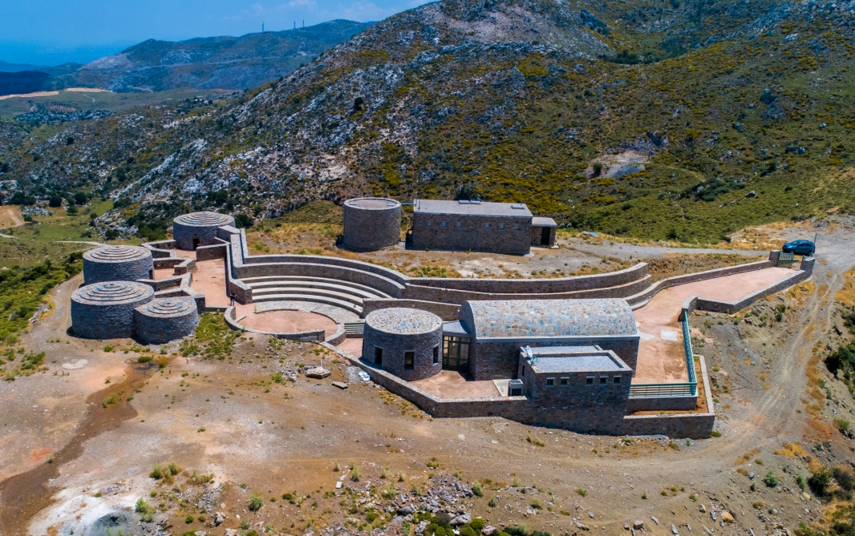
ΚΟΙΝΣΕΠ «Ν-Ιδαία Συνεργασία»
Ας συστηθούμε / Ενδεικτικές δράσεις

Slide 18
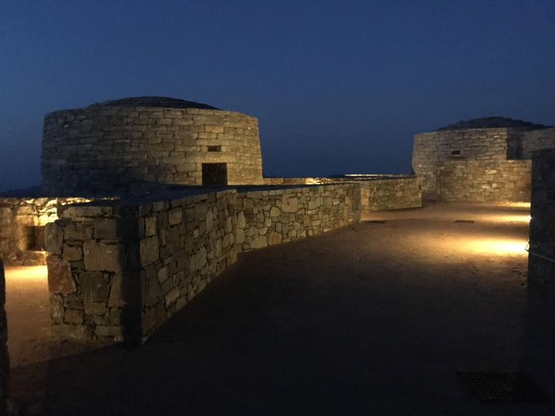
ΚΟΙΝΣΕΠ «Ν-Ιδαία Συνεργασία»
Ας συστηθούμε / Ενδεικτικές δράσεις

Slide 19
ΚΟΙΝΣΕΠ «Ν-Ιδαία Συνεργασία»
Πρακτικές του οικονομικού εγχειρήματος
Χώρος Μουσικής Μελέτης
Κύριο αντικείμενο του κέντρου είναι η ψηφιοποίηση του υλικού όλων των καλλιτεχνών των Ανωγείων και όχι μόνο, η συγκέντρωση και παρουσίαση μουσικών συλλογών και εν γένει η δημιουργία χώρου μουσικής μελέτης και δημιουργίας μέσα και από την ανάπτυξη συνεργασιών με πανεπιστημιακούς, εκπαιδευτικούς και άλλους φορείς που σχετίζονται με τη μουσική παράδοση της Κρήτης.
Στους μακροπρόθεσμους στόχους έχει ενταχθεί και η δημιουργία μιας μουσικής σχολής στην οποία θα μπορούν να εκπαιδεύονται όσοι ενδιαφέρονται για τη μουσική παράδοση της Κρήτης

Slide 20
ΚΟΙΝΣΕΠ «Ν-Ιδαία Συνεργασία»
Ας συστηθούμε / Ενδεικτικές δράσεις
Κέντρο Αρχαιολογικής Πληροφόρησης
Το Κέντρο Αρχαιολογικής Πληροφόρησης είναι ένας πρωτότυπος χώρος στον οποίο εκτίθενται στοιχεία και πληροφορίες από το ανασκαφικό χώρο της Ζωμίνθου.
Ο επισκέπτης έχει τη δυνατότητα να δει μερικά από τα σημαντικότερα ευρήματα ενώ ταυτόχρονα μέσω διαδραστικών εργαλείων και ειδικά διαμορφωμένων βίντεο, μπορεί και μόνος του να αντλήσει περαιτέρω πληροφορίες. Επιπλέον, έχει τη δυνατότητα να ξεναγηθεί στο φυσικό τοπίο του Ιδαίου Άντρου και της Ζωμίνθου μέσω της χρήσης τρισδιάστατης προβολής.
Τα παιδιά γνωρίζουν μύθους και παίξουν κουίζ και πάζλ στο διαδραστικό πίνακα που διαθέτει ο χώρος και βλέπουν από κοντά μια ακριβή αναπαράσταση εργαστηρίου κεραμικής όπως αυτό ανακαλύφθηκε στο κτιριακό συγκρότημα της Ζωμίνθου.

Slide 21
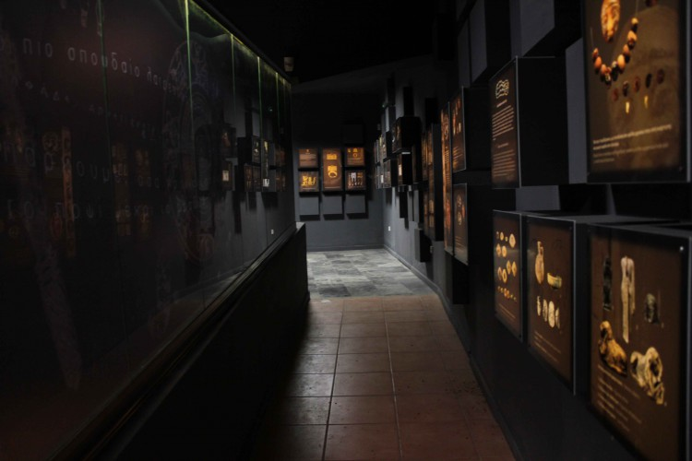
ΚΟΙΝΣΕΠ «Ν-Ιδαία Συνεργασία»
Ας συστηθούμε / Ενδεικτικές δράσεις

Slide 22
ΚΟΙΝΣΕΠ «Ν-Ιδαία Συνεργασία»
Ας συστηθούμε
Σε προηγούμενη διαφάνεια αναφερθήκαμε στη συλλογική και κοινωνική ωφέλεια. Ας δούμε εδώ πως αυτό επιτυγχάνεται μέσα από αυτό το εναλλακτικό εγχείρημα
Υπάρχει περιορισμένη διανομή κερδών.
α. κατά ποσοστό 5% για το σχηματισμό τακτικού αποθεματικού,
β. κατά ποσοστό 35% διανέμονται στους εργαζομένους της επιχείρησης, εκτός αν τα 2/3 των μελών της Γενικής Συνέλευσης του Φορέα αποφασίσουν αιτιολογημένα τη διάθεση μέρους ή όλου του ποσοστού αυτού σε δραστηριότητες του στοιχείου γ’,
γ. το υπόλοιπο διατίθεται για τη δημιουργία νέων θέσεων εργασίας και τη γενικότερη διεύρυνση της παραγωγικής του δραστηριότητας.
Τα μέλη, και όχι, μόνο να παρέχουν περιορισμένης έκτασης εθελοντική εργασία έως 16 ώρες την εβδομάδα, διαφορετικά θα πρέπει να είναι εργαζόμενοι

Slide 23
ΚΟΙΝΣΕΠ «Ν-Ιδαία Συνεργασία»
Ας συστηθούμε
Τα μέλη της ΚΟΙΝΣΕΠ για να αμείβονται πρέπει να είναι και εργαζόμενοι (έχουν όλα τα δικαιώματα και τις υποχρεώσεις που απορρέουν από την εργατική και ασφαλιστική νομοθεσία) διαφορετικά η συμμετοχή τους και μόνο δεν αμείβεται
Τέλος σε ότι αφορά τους εργαζόμενους υπάρχει ο εξής περιορισμός:
  «Ο αριθμός των εργαζομένων μη μελών δε μπορεί να υπερβαίνει σε ποσοστό το 40% του συνόλου των εργαζομένων της Κοιν.Σ.Επ.. Το ποσοστό αυτό μπορεί να αυξάνεται μέχρι και το 50% του συνολικού ποσοστού των εργαζομένων της Κοιν.Σ.Επ. κατόπιν αιτιολογημένης απόφασης του Τμήματος Μητρώου επί αιτήσεως της Κοιν.Σ.Επ. για την αντιμετώπιση έκτακτων εποχικών αναγκών για χρονικό διάστημα που δεν μπορεί να υπερβαίνει τους έξι (6) μήνες ανά ημερολογιακό έτος.»
Αυτό σημαίνει ότι όταν απαιτηθούν παραπάνω εργαζόμενοι υποχρεωτικά πρέπει να γίνει διεύρυνση του σχήματος με την είσοδο νέων μελών.
Άρα η ΚΟΙΝΣΕΠ δεν είναι μια «κλειστή» επιχείρηση αλλά μπορεί οποιαδήποτε στιγμή να διευρυνθεί και να συμμετέχουν σε αυτή και άλλα μέλη.

Slide 24
ΚΟΙΝΣΕΠ «Ν-Ιδαία Συνεργασία»
Συμπερασματικά
Τα μέλη της ΚΟΙΝΣΕΠ πιστεύουν στο εγχείρημα και εκφράζουν την αισιοδοξία τους γι’ αυτό θεωρώντας ότι θα καταφέρουν να ξεπεράσουν όλες τις δυσκολίες και να δουλέψουν προς όφελος των μελών, των μη μελών αλλά και της κοινωνίας γενικότερα.
Δεν θα πρέπει βέβαια να ξεχάσουμε να αναφερθούμε στην αρνητική τοποθέτηση και προδιάθεση πολλών οι οποίοι θέτουν ερωτηματικά και αμφισβητούν τη βιωσιμότητα των συλλογικών σχημάτων γενικότερα, κυρίως λόγω της αρνητικής εμπειρίας του παρελθόντος. Εν μέρει έχουν δίκιο γιατί αναλογιζόμενοι το πρόσφατο παρελθόν διαπιστώνουμε ότι σε τοπικό επίπεδο, όπως και σε εθνικό, η έννοια συνεταιρισμός είναι αρνητικά φορτισμένη μιας και απότυχαν όλες οι προσπάθειες συνεταιριστικής προσέγγισης μιας δραστηριότητας.

Slide 25
ΚΟΙΝΣΕΠ «Ν-Ιδαία Συνεργασία»
Συμπερασματικά
Κλείνοντας μπορούμε να πούμε ότι η δημιουργία και λειτουργία της ΚΟΙΝΣΕΠ είναι ένας νέος τρόπος «επιχειρείν» με σημαντικές προοπτικές συμβολής σε μια επιθυμητή και επιδιωκόμενη διαφοροποίηση του οικονομικού και κοινωνικού γίγνεσθαι της περιοχής στην οποία απευθύνεται.

Slide 26
ΚΟΙΝΣΕΠ «Ν-Ιδαία Συνεργασία»
Σας ευχαριστούμε πολύ για την προσοχή σας

